Slide 1

우리 동네 당근 경매 웹 프로젝트 기획서
멀티 캠퍼스 지능형 웹서비스 풀스택 개발 8차_H반 김진우

Slide 2
Contents
01 메인 페이지
05 게시물 등록
02 회원 가입
06 게시물 확인
03 로그인 페이지
07 게시물 수정
04 회원 정보 수정
08 마이 페이지

Slide 3
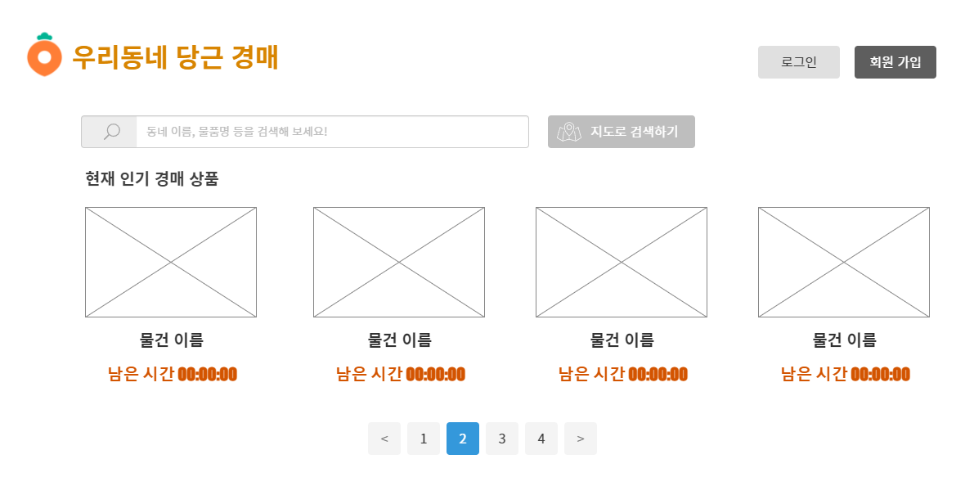


01 메인 페이지
로그인 후

Slide 4
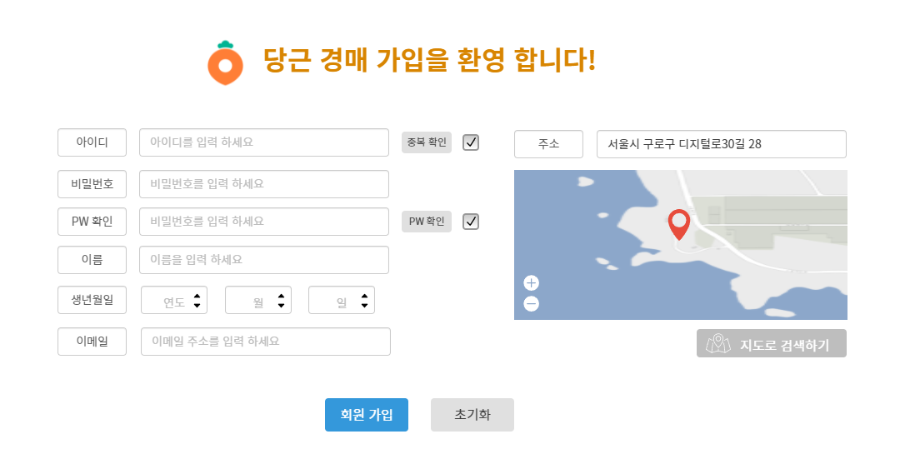
02 회원 가입

Slide 5
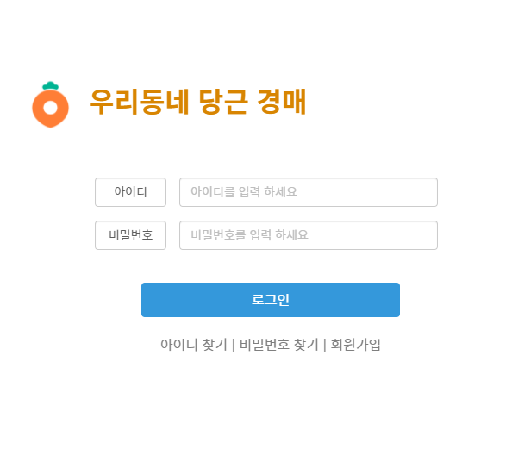
03 로그인 페이지

Slide 6
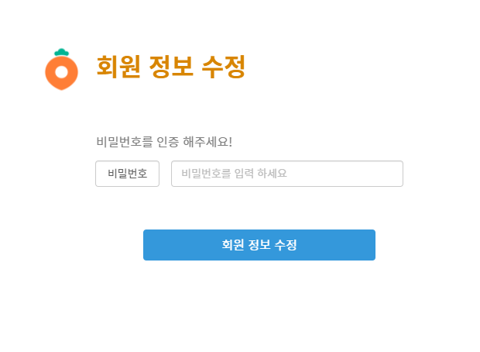
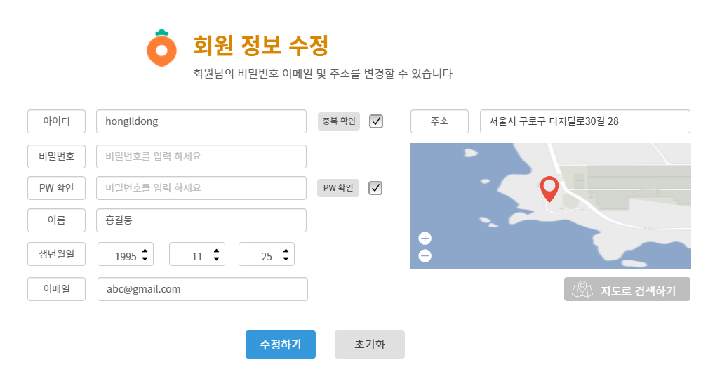
04 회원 정보 수정

Slide 7
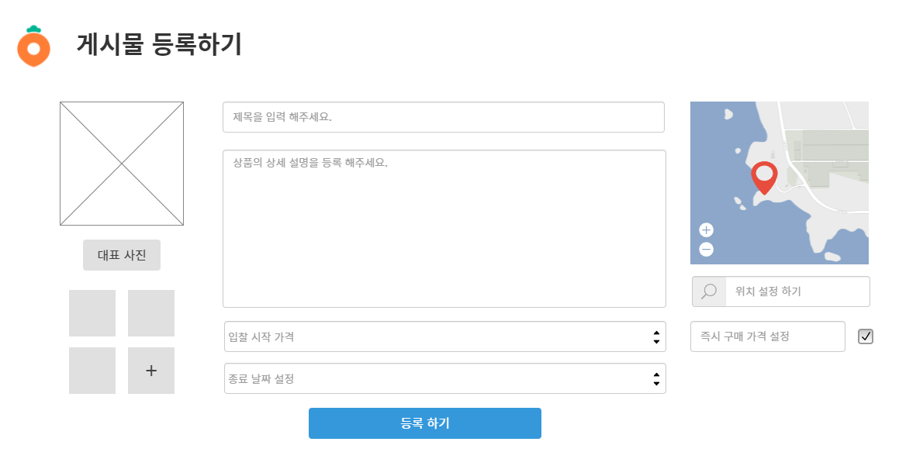
05 게시물 등록

Slide 8
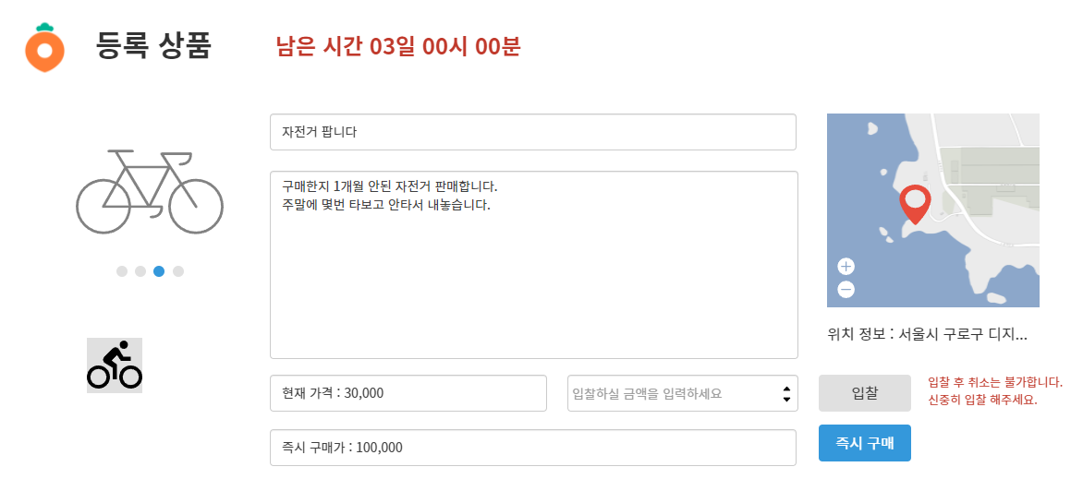
06 게시물 확인

Slide 9
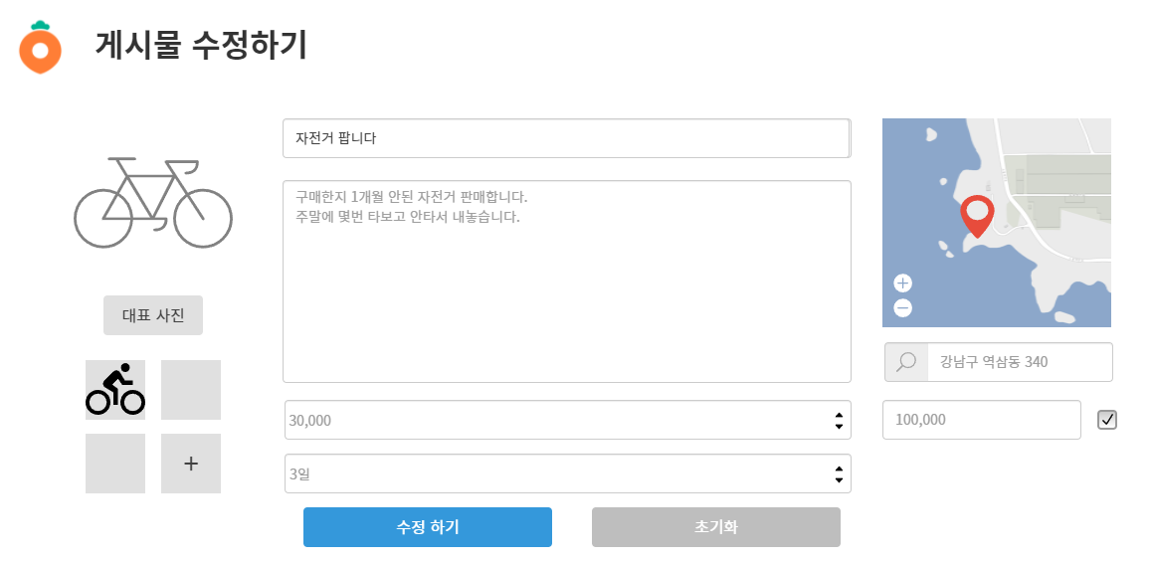
07 게시물 수정

Slide 10
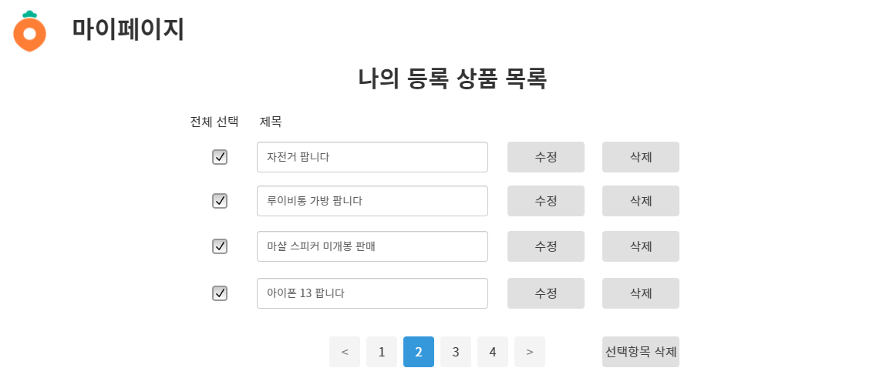
08 마이 페이지

